Slide 1

SEGMENTER I MEDLEMSMASSEN
En segmenteringsanalyse av Den norske kirkes medlemmer
Maria Rosness // maria@opinion.no // 12. desember 2023

Slide 2
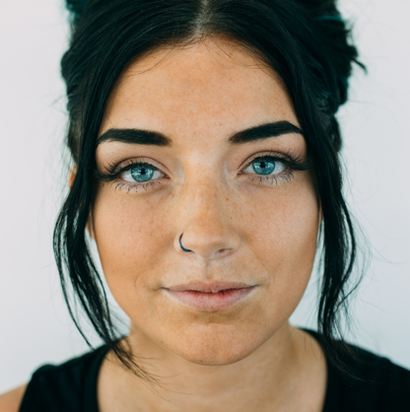
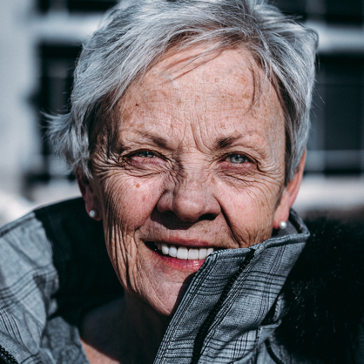
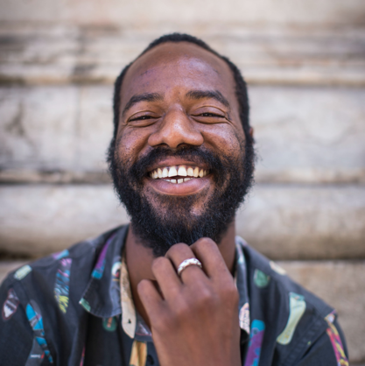
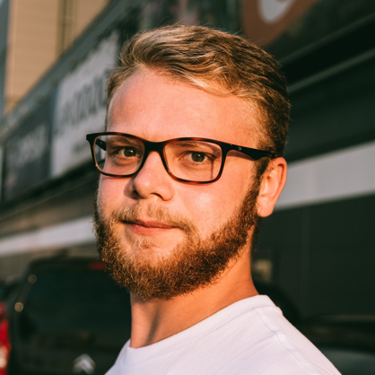

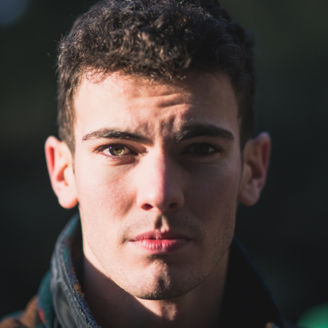
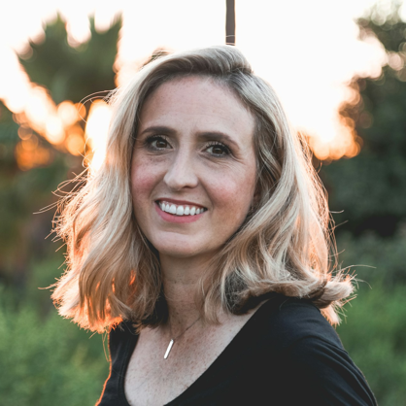
OM PROSJEKTET
FORMÅL
Undersøkelsen gir innsikt i hovedsegmenter i Den norske kirkes medlemsmasse. Innsikten skal benyttes videre inn i utviklingen av Den norske kirkes kommunikasjonsstrategi.
KONTAKTPERSONER
Den norske kirke
Jorunn Strand Askeland // JA329@kirken.no
Opinion
Maria Rosness // maria@opinion.no
Henrik Høidahl // hh@opinion.no
GJENNOMFØRING
Segmenteringsanalysen ble gjennomført i perioden 01.12.23 til 07.12.23. Analysen har blitt gjennomført på data fra Den norske kirkes Medlemsundersøkelse 2023.
Utvalget er representativt for medlemsmassen i alderen 15 år og eldre, og består av totalt 3838 respondenter. Datainnsamlingen ble gjennomført i perioden 13.09 – 05.10.2023.
ANALYSETEKNIKK
Vi har benyttet Latent Class Analyse (LCA) for å identifisere hovedsegmentene. Dette er en godt egnet analyseteknikk som identifiserer mønstre i datasettet, og grupperer data som har likest mønster. LCA
finner med andre ord sammenhenger på
tvers av ulike typer spørsmål og svaralternativer. Modellen analyserer distribusjonen av data og bruker sannsynlighetsberegning for å dele respondenter inn i grupper. Dette gjør at vi kan se etter sammenhenger som ikke nødvendigvis må defineres på forhånd.
RESULTAT
Den mest egnede grupperingen fant vi ved å bruke variablene Q16, Q21 og Q27. Se spørsmålsformuleringer på neste side.
Vi har identifisert fire hovedsegmenter: kirkelig troende medlemmer, privattroende medlemmer, støttemedlemmer og trosavvisende medlemmer.

Slide 3
SPØRSMÅLENE SOM DEFINERER SEGMENTENE
Q16. Hvilke av følgende påstander er du enig i? Flere svar er mulig.
Gud styrer alt som skjer
Gud er kjærlighet og godhet
Gud støtter meg når det er vanskelig
Jeg tror på en kraft som kanskje kan være Gud
Jeg tror på Gud, men opplever ikke en tilstedeværelse i min hverdag
Gud griper ikke inn ovenfor det vonde som skjer i verden
Gud finnes ikke
Jeg er usikker
Q21. Hvor enig eller uenig er du i følgende påstander?
Den norske kirke bidrar positivt inn i det norske samfunnet
Den norske kirke forvalter den kristne kulturarven på en god måte
Når jeg går i kirken, gjør jeg det fordi det er tradisjon
Når jeg går i kirken, gjør jeg det på grunn av religiøse behov
Den norske kirke er mer en arena for kunst og kultur enn et sted for religion
Jeg er stort sett enig med kirken når den uttaler seg
Den norske kirke er en viktig stemme i samfunnsdebatten
Den norske kirke er en viktig møteplass ved kriser og ulykker
Den norske kirke bidrar til et samfunn preget av tillit
1 Helt enig | 2 | 3 | 4 | 5 Helt uenig | Vet ikke
Q27. Hvor enig eller uenig er du i følgende påstander?
Jeg opplever at kirken er der for meg ved viktige livshendelser
Jeg opplever ikke at kirken er en støtte for meg i min livsmestring
Kirken har tilbud og aktiviteter som passer inn i mitt liv og timeplan
Kirken tilbyr ikke fellesskap som er viktig i mitt liv
Kirken skaper håp for meg i en urolig verden
Kirken er viktig for meg i mitt åndelige liv
Jeg er glad kirken er der når folk trenger den
Jeg får noe igjen for å gå på gudstjeneste
1 Helt enig | 2 | 3 | 4 | 5 Helt uenig | Vet ikke

Slide 4
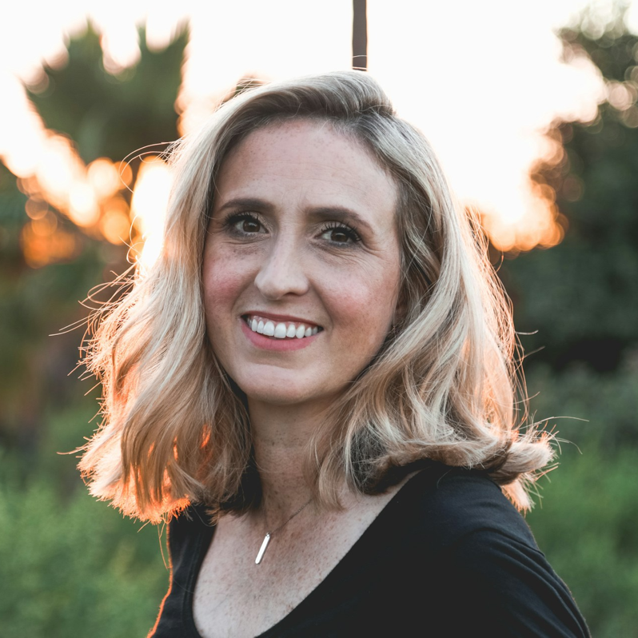
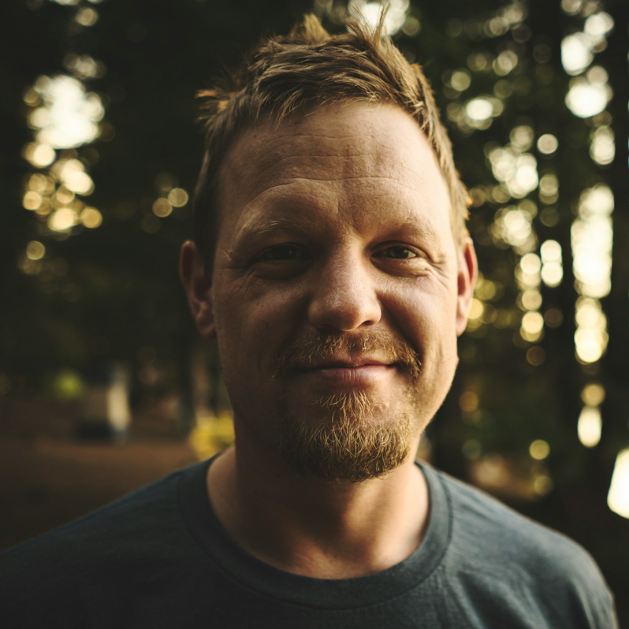
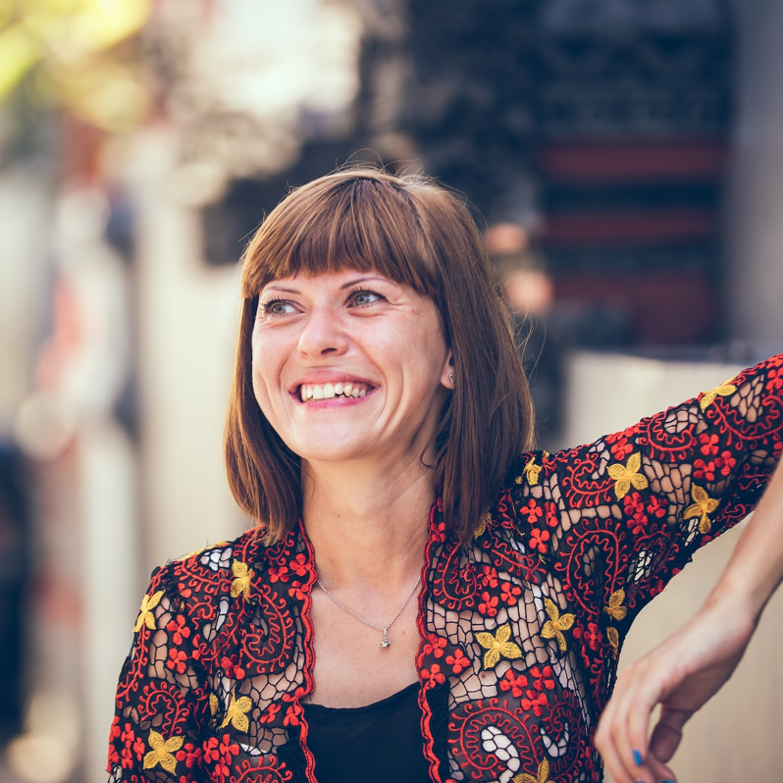

DE FIRE HOVEDSEGMENTENE
19%
KIRKELIG TROENDE MEDLEMMER
33%
STØTTESPILLER
30%
INDIVIDUELT TROENDE MEDLEMMER
18%
TROSAVVISENDE MEDLEMMER

Slide 5




19% | 30% | 33% | 18%
KIRKELIG TROENDE MEDLEMMER | INDIVIDUELT TROENDE MEDLEMMER | STØTTE- SPILLER | TROS- AVVISENDE MEDLEMMER
De medlemmene som er sterkest og sikrest i sin tro på Gud, og utøver sin tro i kirken. De er i kirken flere ganger i året, og deltar på en rekke aktiviteter. I motsetning til de privattroende medlemmene, virker de kirkelig troende medlemmene til å praktisere sin tro i større grad. Over halvparten oppgir at de går i kirken på grunn av religiøse behov, og 6 av 10 er uenig i at kirken er en arena for kunst og kultur fremfor religion. Over 8 av 10 har vært i kirken minst to ganger i løpet av det siste året, og 2 av 10 tretten eller flere ganger. Ser vi på side 10, ser vi andelene som er enig i en rekke utsagn sortert inn i samfunnsperspektiv, deltakerperspektiv og jeg-perspektiv. Her ser vi at de kirkelig troende medlemmene er gjennomgående enig med positivt ladede utsagn, og vitner om viktigheten av kirken i deres liv. | De privattroende medlemmene tror på Gud, men er ikke like sikre i sin tro som de kirkelig troende medlemmene. De oppgir i større grad at de tviler, eller tror av og til. De deltar på flere aktiviteter hos kirken, men det kan virke til å være sterkere knyttet til tradisjon fremfor trospraktisering. De har vært hyppigere i kirken i løpet av det siste året sammenlignet med støttemedlemmene og de trosavvisende, men ikke like hyppig som de kirkelig troende. Vi ser også at de ikke har den samme personlige relasjonen til kirken som de kirkelig troende medlemmene på bakgrunn av andelene som er enig i utsagn knyttet til deltaker- og jeg-perspektivet (se side 10). Dette gjør de mindre aktive på tross av å selv være troende, selv om de oftere tviler enn de kirkelig troende. | Støttemedlemmene oppgir i liten grad å være troende, men de uttrykker å være positive overfor Den norske kirke som samfunnsinstitusjon. Når de ikke er positive til de forskjellige utsagnene, så er de heller nøytrale. De er klart mindre negative sammenlignet med de trosavvisende medlemmene, med unntak av utsagn knyttet til jeg-perspektivet. Med andre ord verdsetter de kirken som samfunnsinstitusjon. De har ikke vært i kirken like hyppig som de kirkelig troende og privattroende medlemmene, men det er gjennomgående flertall som ville valgt dåp, kirkelig konfirmasjon, vielse eller begravelse dersom det var aktuelt i dag. Dette kan vitne om at de setter pris på kirkens tradisjoner og rolle i de store livshendelsene. | De trosavvisende medlemmene er tydelig ikke-troende, og mindre åpne for at de tar feil sammenlignet med støttemedlemmene. 6 av 10 har vært i kirken én gang eller ikke i det hele tatt i løpet av det siste året. Gjennomgående er det mindretall som ville valgt dåp, kirkelig konfirmasjon, vielse eller begravelse dersom det var aktuelt i dag. På side 10 ser vi at segmentet er mer uenig enn enig ut ifra de forskjellige perspektivene. De er spesielt avvisende innen deltaker- og jeg-perspektivet, og verdsetter kirken som samfunnsinstitusjon i mindre grad enn støttemedlemmene. De virker med andre ord lite tilgjengelig for kommunikasjon fra kirken, ikke interessert i å delta, og ser kirken som en lite troverdig samfunnsaktør sammenlignet med de øvrige segmentene.

Slide 6
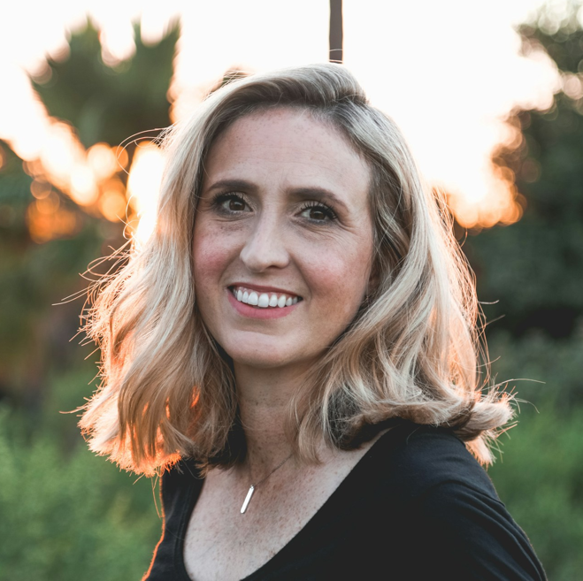







KIRKELIG TROENDE MEDLEMMER
KJØNN
SEGMENT
VERDISYN
19%
ANDEL SOM ER ENIG
De kirkelig troende medlemmene er de mest troende medlemmene med et sterkt forhold til Den norske kirke.
En svært stor andel er over 50 år, og det er en overvekt av kvinner. Sammenlignet med snittet har de også noe høyere utdanning. De er jevnt fordelt i bispedømmene, men det er signifikant flere i Stavanger, Møre og Nord-Hålogaland, og signifikant færre i Borg og Oslo sammenlignet med snittet.
Over 9 av 10 har vært i kirken minst én gang i løpet av det siste året, og 4 av 10 har vært i kirken 6 eller flere ganger. De har deltatt på samtlige av aktivitetene kirken tilbyr hyppigere enn gjennomsnittet, og rundt 9 av 10 ville døpt barnet sitt, hatt kirkelig konfirmasjon, kirkelig vielse eller kirkelig begravelse dersom det var aktuelt i dag.
Pilene indikerer om resultatet er signifikant høyere eller lavere enn gjennomsnittet.
ALDER
KIRKEBESØK SISTE ÅRET
GUDSTRO
INFORMASJON FRA KIRKEN
TROR DU PÅ GUD?
UTDANNINGSNIVÅ

Slide 7



INDIVIDUELT TROENDE MEDLEMMER
KJØNN
SEGMENT
VERDISYN
30%
ANDEL SOM ER ENIG
De Individuelt troende medlemmene er i stor grad en troende gruppe, men deres tro er beheftet med mer usikkerhet enn de kirkelig troende medlemmene.
Det er signifikant flere som er 50 år eller eldre, og de er jevnt fordelt mellom kjønnene. De fordeler seg jevnt over i bispedømmene, men det er signifikant færre i Oslo og Tunsberg, og signifikant flere i Hamar, sammenlignet med snittet.
Nesten 8 av 10 har vært i kirken i løpet av det siste året, og de fleste av de har vært i kirken mellom 2 og 5 ganger i løpet av året. De privattroende har deltatt på aktiviteter som blant annet konsert og kulturarrangement, åpen kirke, besøkt kirke på reise og gudstjeneste på julaften i tillegg til seremonier som dåp, konfirmasjon, vielse og begravelse.
De er også svært mottakelig for informasjon fra kirken, da kun 7 % oppgir at de ikke ønsker informasjon fra kirken.
Pilene indikerer om resultatet er signifikant høyere eller lavere enn gjennomsnittet.
ALDER
KIRKEBESØK SISTE ÅRET
GUDSTRO
INFORMASJON FRA KIRKEN
TROR DU PÅ GUD?
UTDANNINGSNIVÅ

Slide 8
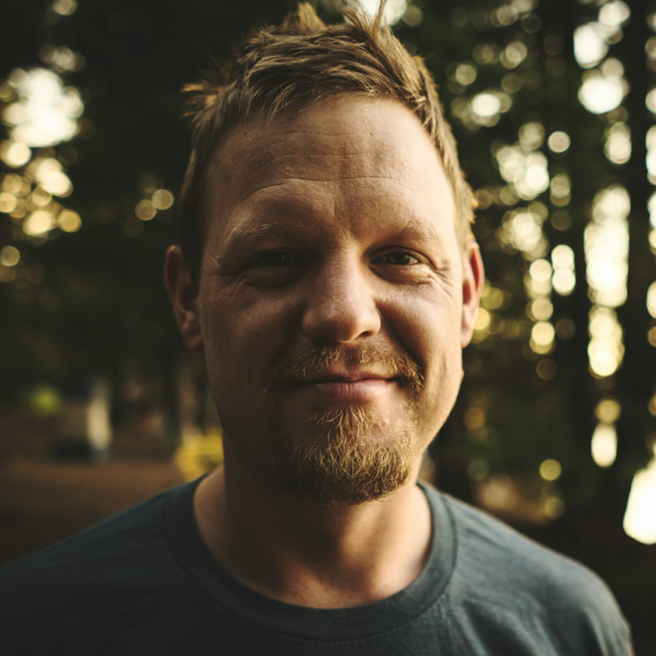



STØTTESPILLERE
KJØNN
SEGMENT
VERDISYN
33%
ANDEL SOM ER ENIG
Støttemedlemmene er medlemmer som ikke er noe utpreget troende, og har i utgangspunktet ingen sterk tilknytning til kirken. De uttrykker på en annen side en klar støtte til kirken som samfunnsinstitusjon uten å ha noe personlig forhold til kirken.
Det er en overvekt av personer i alderen 50 år eller eldre, og er relativt jevnt fordelt mellom kjønn. De er jevnt fordelt i bispedømmene, men det er signifikant flere i Sør-Hålogaland sammenlignet med snittet.
22 % av støttemedlemmene har ikke vært i kirken i løpet av det siste året, og de fleste som har, har vært der 1-5 ganger. Det er hovedsakelig knyttet til en seremoni som dåp eller begravelse, eller innom en kirkegård. Gjennomgående svarer et flertall støttemedlemmene at de ville valgt dåp, kirkelig konfirmasjon, kirkelig vielse eller kirkelig begravelse dersom det var aktuelt i dag.
Pilene indikerer om resultatet er signifikant høyere eller lavere enn gjennomsnittet.
ALDER
KIRKEBESØK SISTE ÅRET
GUDSTRO
INFORMASJON FRA KIRKEN
TROR DU PÅ GUD?
UTDANNINGSNIVÅ
Notes:
SEGMENT 1

Slide 9



TROSAVVISENDE MEDLEMMER
KJØNN
SEGMENT
VERDISYN
18%
ANDEL SOM ER ENIG
De trosavvisende medlemmene er medlemmene som tydelig uttrykker at de ikke tror på Gud, og heller ikke virker til at de ønsker å ha så mye med Den norske kirke å gjøre.
Det er jevnt fordelt av kvinner og menn, men det er signifikant flere under 30 år sammenlignet med snittet. De er relativt jevnt fordelt i alle bispedømmene, men signifikant færre i Oslo og Nord-Hålogaland, og signifikant flere i Tunsberg, sammenlignet med snittet.
De uttrykker i større grad enn snittet, og de øvrige hovedsegmentene, at de ikke ville valgt å døpe barnet sitt, hatt kirkelig konfirmasjon, kirkelig vielse eller kirkelig begravelse. De ønsker i klart mindre grad å motta informasjon fra kirken enn de andre, og de har i mindre grad sett noe fra kirken på SoMe.
Pilene indikerer om resultatet er signifikant høyere eller lavere enn gjennomsnittet.
ALDER
KIRKEBESØK SISTE ÅRET
GUDSTRO
INFORMASJON FRA KIRKEN
TROR DU PÅ GUD?
UTDANNINGSNIVÅ

Slide 10




ANDEL SOM ER ENIG I UTVALGTE UTSAGN | ANDEL SOM ER ENIG I UTVALGTE UTSAGN | Trovisse | Tvilende | Støttemedlemmer | Trosavvisende
SAMFUNNS-PERSPEKTIV | Jeg er glad kirken er der når folk trenger den | 98% | 90% | 82% | 53%
 | Den norske kirke bidrar positivt inn i det norske samfunnet | 93% | 65% | 37% | 8%
 | Den norske kirke er en viktig møteplass ved kriser og ulykker | 97% | 85% | 75% | 36%
DELTAKER-PERSPEKTIV | Den norske kirke er en viktig stemme i samfunnsdebatten | 77% | 34% | 12% | 2%
 | Den norske kirke bidrar til et samfunn preget av tillit | 83% | 49% | 20% | 4%
 | Det er viktig for meg at kirken har en sentral plass i mitt lokalsamfunn | 87% | 50% | 21% | 4%
JEG-PERSPEKTIV | Kirken skaper håp for meg i en urolig verden | 82% | 28% | 4% | 1%
 | Jeg får noe igjen for å gå på gudstjeneste | 79% | 36% | 8% | 2%
 | Kirken setter ord på mye av det som er viktig for meg | 69% | 24% | 6% | 1%

Slide 11
FORDELING AV SEGMENTENE PER BISPEDØMME
Individuelt troende medlemmer

Slide 12
OVERLAPPER HOVEDSEGMENTENE MED SEGMENTENE FRA MEDLEMSUNDERSØKELSEN?
FORDELING AV SEGMENTER I MEDLEMSUNDERSØKELSEN
FORDELING AV SEGMENTER I SEGMENTERINGSANALYSEN
Vi gjennomførte en korrelasjonsanalyse for å se i hvilken grad hovedsegmentene korrelerer med segmentene fra medlemsundersøkelsen.
HYPOTESER
Hypotese 1 | Kirkelig troende medlemmer og grønn gruppe overlapper.
Hypotese 2 | Trosavvisende medlemmer og rød gruppe overlapper.
Hypotese 3 | Gul gruppe fordeler seg mellom privattroende og støttemedlemmer.
RESULTATER | Det er en viss korrelasjon i henhold til hypotesene, men ikke like sterk som forventet. Dette tyder på at vi her ikke sammenligner to nesten like sett med segmenter. Selv om inndelingen av segmentene er ulik og forårsaker svakere korrelasjon, er det to viktige betraktninger å ta med seg i denne sammenligningen:
Betraktning 1 | Trosavvisende medlemmer er klart mindre enn rød gruppe, og det er hensiktsmessig å skille disse ut fra de øvrige medlemmene som er mer åpne for kirken.
Betraktning 2 | Gul gruppe er veldig stor, og det kan være fordelaktig å få frem nyansere for å bedre forstå segmentet.
Individuelt troende medlemmer
KORRELASJONSANALYSE AV SEGMENTENE I MEDLEMSUNDERSØKELSEN OG I SEGMENTERINGSANALYSEN
KORRELASJONSKOEFFESIENTER | RØD GRUPPE | GUL GRUPPE | GRØNN GRUPPE
TROSAVVISENDE MEDLEMMER | 0.27 | -0.03 | -0.07
STØTTESPILLERE | 0.13 | 0.14 | -0.07
INDIVIDUELT TROENDE MEDLEMMER | -0.05 | 0.20 | 0.05
KIRKELIG TROENDE MEDLEMMER | -0.07 | 0.02 | 0.27
Hvordan lese tabellen: Tallene vist i tabellen er korrelasjonskoeffisienter. De går fra +1 til -1.
+1 = positiv korrelasjon, verdiene samvarierer i samme retning.
0 = ingen korrelasjon.
-1 = negativ korrelasjon, verdiene samvarierer i motsatt retning.

